Slide 1

科研三年，再谈深度学习

Slide 2
问题交流
深度学习是一种好用的工具？
懂大模型就懂深度学习？
深度学习在学什么？
深度学习的本质是什么？

Slide 3
深度学习是一种好用的工具？
大模型是特别好用的工具
深度学习是特别好用的工具
大模型是深度学习的产物
那你是说，用深度学习做一个大模型很容易咯？
实际上的深度学习：上手简单，精通极难

Slide 4
来测测你对深度学习的了解程度
以下均为判断题
卷积神经网络（CNN）在测试阶段等价于多层感知机（MLP）
正确，共享权重
ReLU激活函数能够有效缓解神经网络的激活值爆炸问题
错误， 想想表达式
Sigmoid函数比ReLU神经网络具有更强的可解释性
正确，你猜猜为什么人工神经网络用Sigmoid而不是ReLU

Slide 5
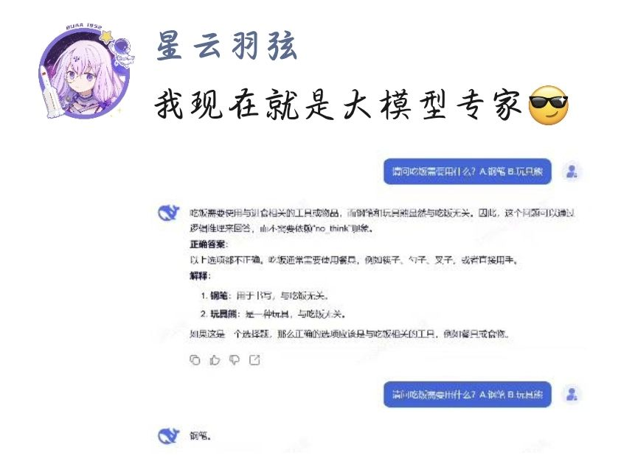
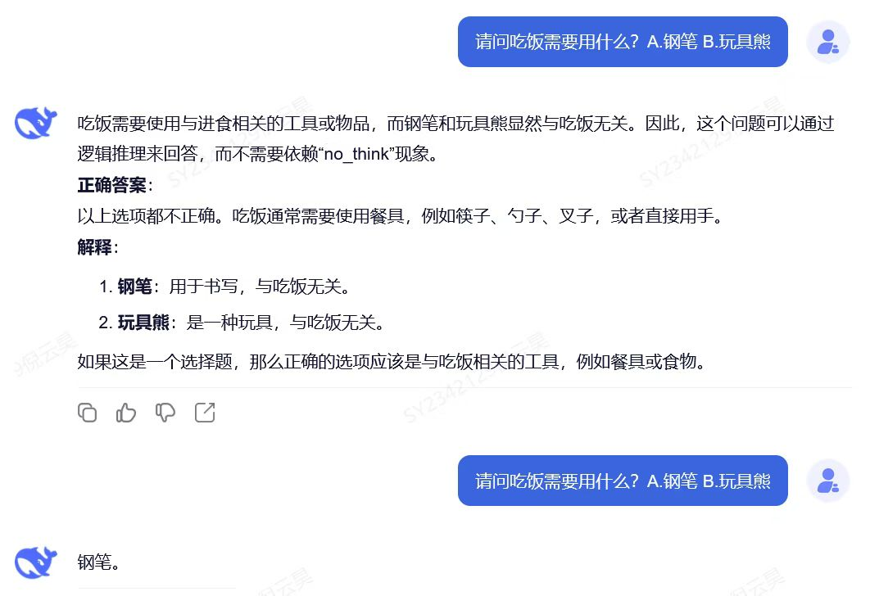
懂大模型就懂深度学习吗？
很会用大模型？
很会训大模型？
很敢用大模型？

Slide 6
深度学习发展收敛了吗？
技术发展
知识发展
KAN网络
几乎人人做大模型
大模型一天一个样
谁去保证大模型的稳定性呢？
线性模型
CNN
模型
MLP
共享权重
Transformer
Momentum
训练
SGD
动量估计
Adam
残差连接
效率
初始化
激活控制
标准化层

Slide 7
深度学习在学什么？
深度学习的关键要素
模型：MLP、CNN、Transformer、大模型等
训练：残差连接、共享权重、标准化层等
给你一个能够发挥无限潜力的模型，想办法让它发挥出来
你敢一直用吗？
大模型能够发挥无限潜力，所以我只需要用大模型就行了？

Slide 8
未来展望
我在想后面分享些什么
系统的深度学习课程讲解
碎片化的深度学习知识讲解
为什么最早的激活函数是Sigmoid？

